Slide 1
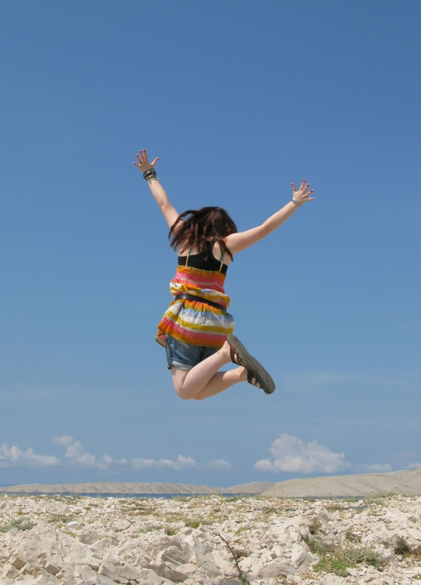
Les 3 Goed nieuws
Wat doe ik hier vandaag?
Ik leer waarom mensen zo enthousiast waren over Jezus toen Hij op aarde rondliep.
Ik leer iets over mensen die Jezus ontmoetten en over Hem schreven.
Jezus wint door te verliezen. Hoe dat zit? Dat ga ik ontdekken.

Slide 2
Les 3 Goed nieuws
Een gat in de lucht!

Slide 3
Les 3 Goed nieuws
Lucas 1: 1-4
1 Nadat reeds velen zich tot taak hebben gesteld om een verslag te schrijven over de gebeurtenissen die zich in ons midden hebben voltrokken, 2 en die ons zijn overgeleverd door degenen die vanaf het begin ooggetuigen zijn geweest en dienaren van het Woord zijn geworden, 3 leek het ook mij goed om alles van de aanvang af nauwkeurig na te gaan en deze gebeurtenissen in ordelijke vorm voor u, hooggeachte Theofilus, op schrift te stellen, 4 om u te overtuigen van de betrouwbaarheid van de zaken waarin u onderricht bent.

Slide 4
Les 3 Goed nieuws
Het leven
is een feest

Slide 5
Les 3 Goed nieuws
Johannes 2: 1-11
1 Op de derde dag was er een bruiloft in Kana, in Galilea. De moeder van Jezus was er, 2 en ook Jezus en zijn leerlingen waren op de bruiloft uitgenodigd. 3 Toen de wijn bijna op was, zei de moeder van Jezus tegen hem: ‘Ze hebben geen wijn meer.’ 4 ‘Wat wilt u van me?’ zei Jezus. ‘Mijn tijd is nog niet gekomen.’ 5 Daarop sprak zijn moeder de bedienden aan: ‘Doe maar wat hij jullie zegt, wat het ook is.’ 6 Nu stonden daar voor het Joodse reinigingsritueel zes stenen watervaten, elk met een inhoud van twee à drie metrete. 7 Jezus zei tegen de bedienden: ‘Vul de vaten met water.’ Ze vulden ze tot de rand.

Slide 6
Les 3 Goed nieuws
Johannes 2:1-11
8 Toen zei hij: ‘Schep er nu wat uit, en breng dat naar de ceremoniemeester.’ Dat deden ze. 9 En toen de ceremoniemeester het water dat wijn geworden was, proefde – hij wist niet waar die vandaan kwam, maar de bedienden die het water geschept hadden wisten het wel – riep hij de bruidegom 10 en zei tegen hem: ‘Iedereen zet zijn gasten eerst de goede wijn voor en als ze dronken zijn de minder goede. Maar u hebt de beste wijn tot nu bewaard!’ 11 Dit heeft Jezus in Kana, in Galilea, gedaan als eerste wonderteken; hij toonde zo zijn grootheid en zijn leerlingen geloofden in hem.

Slide 7
Les 3 Goed nieuws
Jesaja 25: 6-9
6 Op deze berg richt de HEER van de hemelse machten
voor alle volken een feestmaal aan:
uitgelezen gerechten en belegen wijnen,
een feestmaal rijk aan merg en vet,
met pure, rijpe wijnen.
7 Op deze berg vernietigt hij het waas
dat alle volken het zicht beneemt,
de sluier waarmee alle volken omhuld zijn.
8 Voor altijd doet hij de dood teniet.
God, de HEER, wist de tranen van elk gezicht,
de smaad van zijn volk neemt hij van de aarde weg
– de HEER heeft gesproken.
9 Op die dag zal men zeggen: ‘Hij is onze God!
Hij was onze hoop: hij zou ons redden.
Hij is de HEER, hij was onze hoop.
Juich en wees blij: hij heeft ons gered!’

Slide 8
Les 3 Goed nieuws
Geloof jij het?

Slide 9
Les 3 Goed nieuws
Johannes 1:44-51
44 Filippus kwam uit Betsaïda, uit dezelfde stad als Andreas en Petrus. 45 Hij kwam Natanaël tegen en zei tegen hem: ‘We hebben de man gevonden over wie Mozes in de wet geschreven heeft en over wie ook de profeten spreken: Jezus, de zoon van Jozef, uit Nazaret!’ 46 ‘Uit Nazaret?’ zei Natanaël. ‘Kan daar iets goeds vandaan komen?’ ‘Ga zelf maar kijken,’ zei Filippus. 47 Jezus zag Natanaël aankomen en zei: ‘Dat is nu een echte Israëliet, een mens zonder bedrog.’ 48 ‘Waar kent u mij van?’ vroeg Natanaël. Jezus antwoordde: ‘Ik had je al gezien voordat Filippus je riep, toen je onder de vijgenboom zat.’ 49 ‘Rabbi, u bent de Zoon van God, u bent de koning van Israël!’ zei Natanaël. 50 Jezus vroeg: ‘Geloof je omdat ik tegen je zei dat ik je onder de vijgenboom zag zitten? Je zult nog grotere dingen zien.’ 51 ‘Waarachtig, ik verzeker jullie,’ voegde hij eraan toe, ‘jullie zullen de hemel geopend zien, en de engelen van God zien omhooggaan en neerdalen naar de Mensenzoon.’

Slide 10
Les 3 Goed nieuws
Omgekeerde wereld

